Slide 2
KHỞI ĐỘNG
Các hình trên là hình gì?

Slide 3
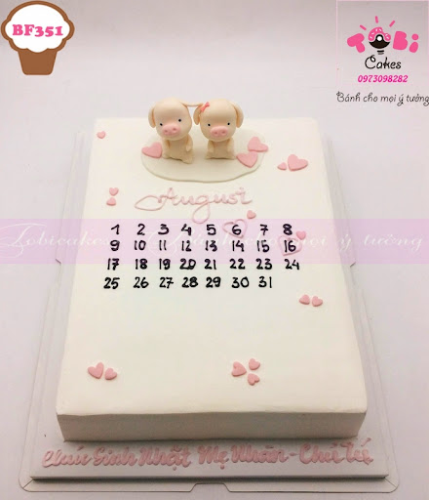
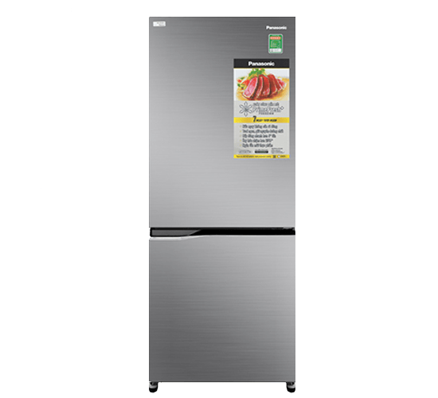
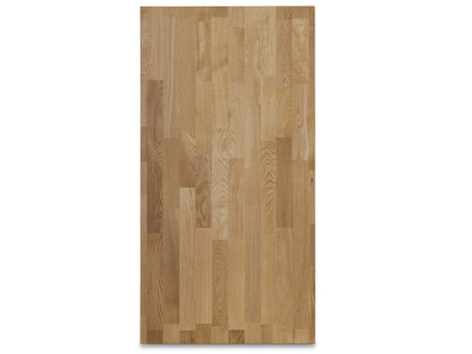
Mặt tủ lạnh
Mặt bàn
Bánh sinh nhật
Các hình trên có hình ảnh của hình gì mà em đã biết ở chương trình Toán Tiểu học?

Slide 4
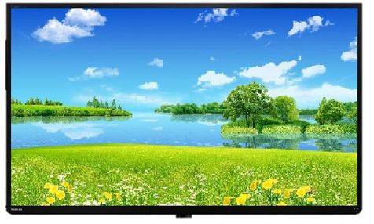
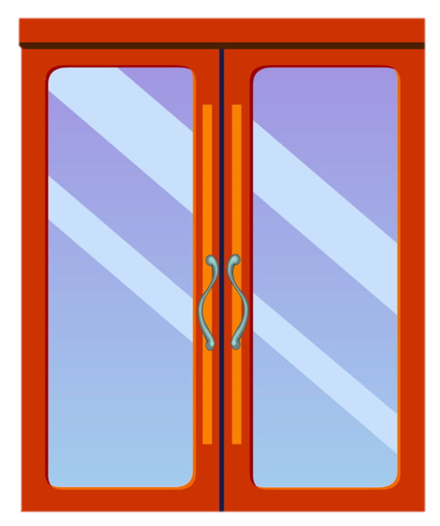
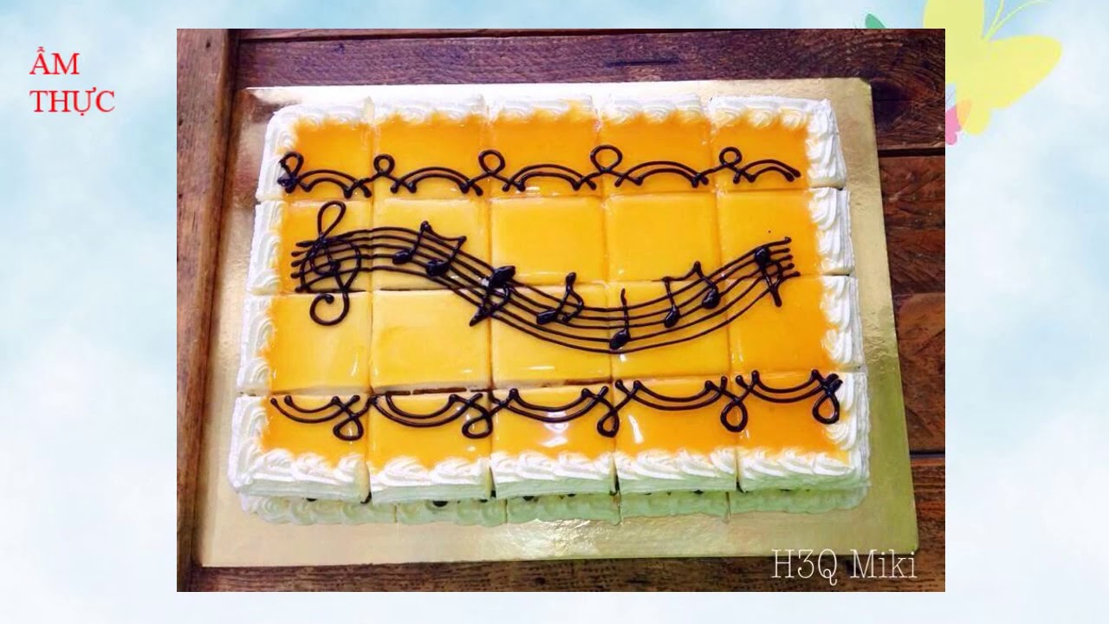
1. Hình chữ nhật
Một số yếu tố cơ bản của hình chữ nhật
HĐ1
Tìm một số hình ảnh hình chữ nhật trong thực tế

Slide 5
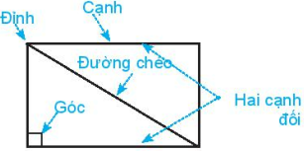
Một số yếu tố cơ bản của hình chữ nhật
C
B
A
D
Hình 4.8b

Slide 6
2.Dùng eke vuông để đo và so sánh các góc của hình chữ nhật ABCD
Các góc A, B, C, D bằng nhau.
3.Sử dụng thước thẳng hoặc compa để so sánh hai cạnh đối, hai đường chéo của hình chữ nhật ABCD
Cạnh đối: AB = CD ; BC = AD
C
B
Đường chéo: AC = BD
A
D

Slide 7
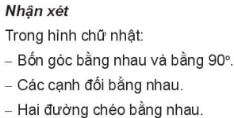
Một số yếu tố cơ bản của hình chữ nhật
b) Cách vẽ hình chữ nhật
Thực hành 1
Vẽ hình chữ nhật ABCD có một cạnh bằng 5 cm, một cạnh bằng 3 cm theo hướng dẫn:
Bước 1:
Vẽ đoạn thẳng AB = 5cm.
Vẽ đường thẳng vuông góc với AB tại A. Trên đường thẳng đó lấy điểm D sao cho AD = 3 cm.
Bước 2:

Slide 8
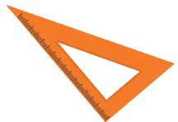
Bước 3:
Vẽ đường thẳng vuông góc AB tại B. Trên đường thẳng đó lấy điểm C sao cho BC = 3 cm.
Bước 4:
Nối D với C ta được hình chữ nhật ABCD.
D
C
3 cm
3 cm
10
9
8
7
A
5 cm
B
6
5
4
3
2
1

Slide 9
10
9
8
Các nhóm kiểm tra chéo nhau xem các cạnh đối, các góc có bằng nhau không?
7
6
5
4
3
2
1
D
5 cm
C
3 cm
3 cm
10
9
A
B
8
5 cm
7
6
5
4
3
2
1

